Slide 1
软件工程
Software Engineering
软件工程
Software Engineering
广东工业大学计算机学院
欧毓毅
广东工业大学计算机学院

Slide 2
第9章 数据库及其接口设计实现
9.1 数据库概念结构设计
9.2 数据库逻辑结构设计
广东工业大学计算机学院

Slide 3
9.1 数据库概念结构设计
什么是概念结构设计
  需求分析阶段描述的用户应用需求是现实世界的具体需求
  将需求分析得到的用户需求抽象为信息结构即概念模型的过程就是概念结构设计
  概念结构是各种数据模型的共同基础，它比数据模型更独立于机器、更抽象，从而更加稳定。
  概念结构设计是整个数据库设计的关键
广东工业大学计算机学院

Slide 4
概念结构（续）
**描述概念模型的工具
  E-R模型
一、数据抽象
二、局部视图设计
三、视图集成
An Introduction to Database System
<number>/92

Slide 5
数据抽象
三种常用抽象
1. 分类（Classification）
  定义某一类概念作为现实世界中一组对象的类型
  这些对象具有某些共同的特性和行为
  它抽象了对象值和型之间的“is member of”的语义
  在E-R模型中，实体型就是这种抽象
An Introduction to Database System
<number>/92

Slide 6
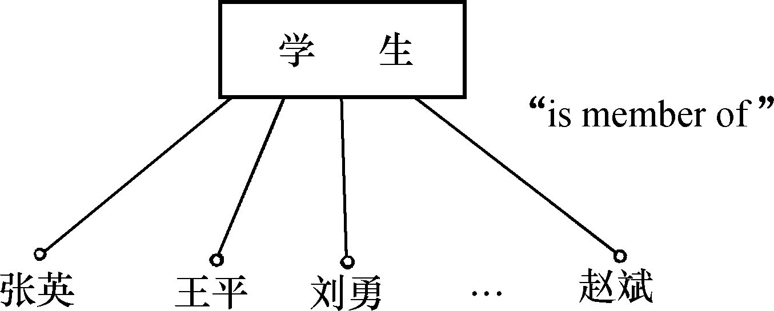
数据抽象（续）
An Introduction to Database System
<number>/92

Slide 7
数据抽象（续）
2. 聚集（Aggregation）
  定义某一类型的组成成分
  它抽象了对象内部类型和成分之间“is part of”的语义
  在E-R模型中若干属性的聚集组成了实体型，就是这种抽象
An Introduction to Database System
<number>/92

Slide 8
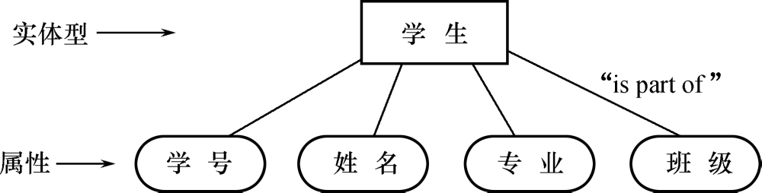
数据抽象（续）
聚集
An Introduction to Database System
<number>/92

Slide 9
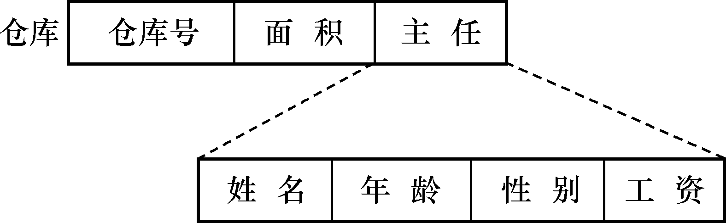
数据抽象（续）
  复杂的聚集，某一类型的成分仍是一个聚集
更复杂的聚集
<number>/92

Slide 10
数据抽象（续）
3. 概括（Generalization）
  定义类型之间的一种子集联系
  它抽象了类型之间的“is subset of”的语义
  概括有一个很重要的性质：继承性。子类继承超类上定义的所有抽象。
<number>/92

Slide 11

数据抽象（续）
<number>/92

Slide 12
局部视图设计
注：原E-R模型不具有概括，本书对E-R模型作了扩充，允许定义超类实体型和子类实体型。
    用双竖边的矩形框表示子类，
    用直线加小圆圈表示超类-子类的联系
设计分E-R图的步骤:
⒈选择局部应用
⒉逐一设计分E-R图
An Introduction to Database System
<number>/92

Slide 13
⒈ 选择局部应用
需求分析阶段，已用多层数据流图和数据字典描述了整个系统。
设计分E-R图首先需要根据系统的具体情况，在多层的数据流图中选择一个适当层次的数据流图，让这组图中每一部分对应一个局部应用，然后以这一层次的数据流图为出发点，设计分E-R图。
An Introduction to Database System
<number>/92

Slide 14
选择局部应用（续）
**通常以中层数据流图作为设计分E-R图的依据。原因：
  高层数据流图只能反映系统的概貌
  中层数据流图能较好地反映系统中各局部应用的子系统组成
  低层数据流图过细
An Introduction to Database System
<number>/92

Slide 15
选择局部应用（续）
例：由于学籍管理、课程管理等都不太复杂，因此可以它们入手设计学生管理子系统的分E-R图。如果局部应用比较复杂，则可以从更下层的数据流图入手。
An Introduction to Database System
<number>/92

Slide 16
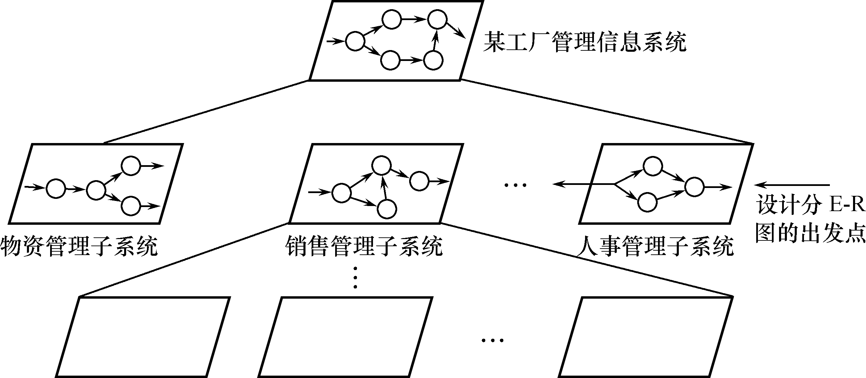
选择局部应用（续）
设计分E-R图的出发点
An Introduction to Database System
<number>/92

Slide 17
⒉ 逐一设计分E-R图
任务
  标定局部应用中的实体、属性、码，实体间的联系
    将各局部应用涉及的数据分别从数据字典中抽取出来，参照数据流图，标定各局部应用中的实体、实体的属性、标识实体的码
    确定实体之间的联系及其类型（1:1，1:n，m:n）
<number>/92

Slide 18
逐一设计分E-R图（续）
两条准则：
  （1）属性不能再具有需要描述的性质。即属性必须是不可分的数据项，不能再由另一些属性组成
  （2）属性不能与其他实体具有联系。联系只发生在实体之间
符合上述两条特性的事物一般作为属性对待。
为了简化E-R图的处置，现实世界中的事物凡能够作为属性对待的，应尽量作为属性。
<number>/92

Slide 19

逐一设计分E-R图（续）
职称作为一个实体
<number>/92

Slide 20

逐一设计分E-R图（续）
病房作为一个实体
<number>/92

Slide 21

逐一设计分E-R图（续）
仓库作为一个实体
<number>/92

Slide 22
逐一设计分E-R图（续）
  ［实例］销售管理子系统分E-R图的设计
  销售管理子系统的主要功能：
    处理顾客和销售员送来的订单
    工厂是根据订货安排生产的
    交出货物同时开出发票
    收到顾客付款后，根据发票存根和信贷情况进行应收款处理
<number>/92

Slide 23
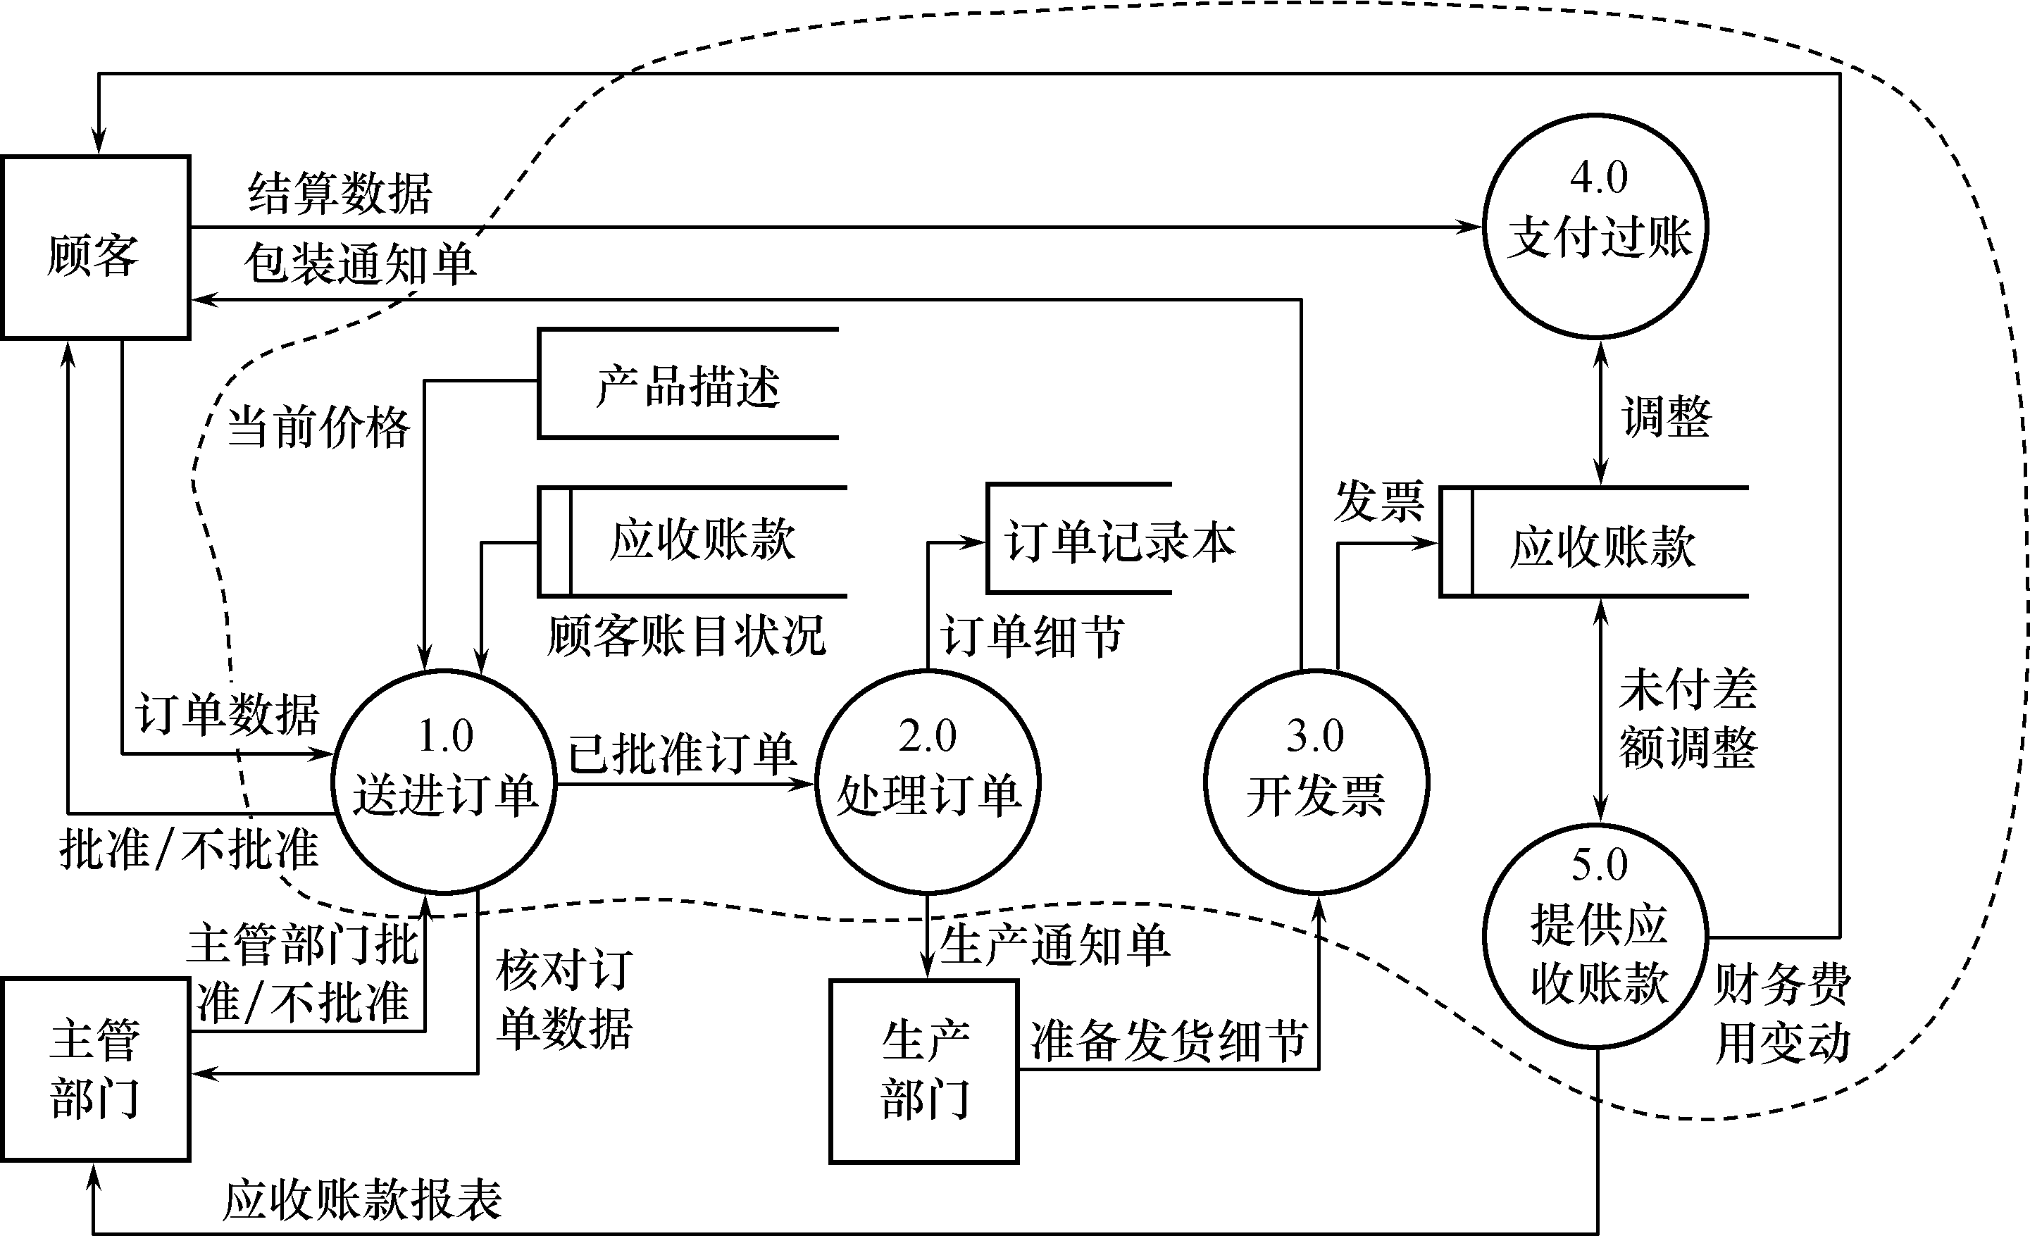
逐一设计分E-R图（续）
下图是第一层数据流图，虚线部分划出了系统边界
销售管理子系统第一层数据流图
<number>/92

Slide 24
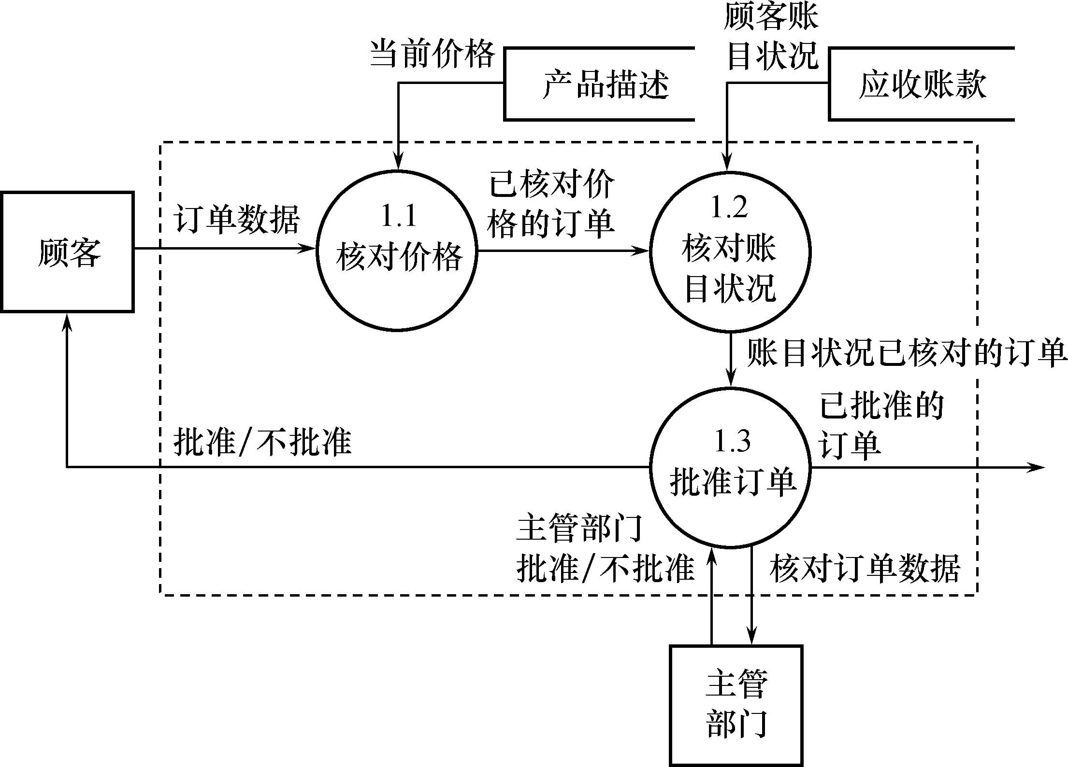
逐一设计分E-R图（续）
上图中把系统功能又分为4个子系统，下面四个图是第二层数据流图
图 接收订单
<number>/92

Slide 25
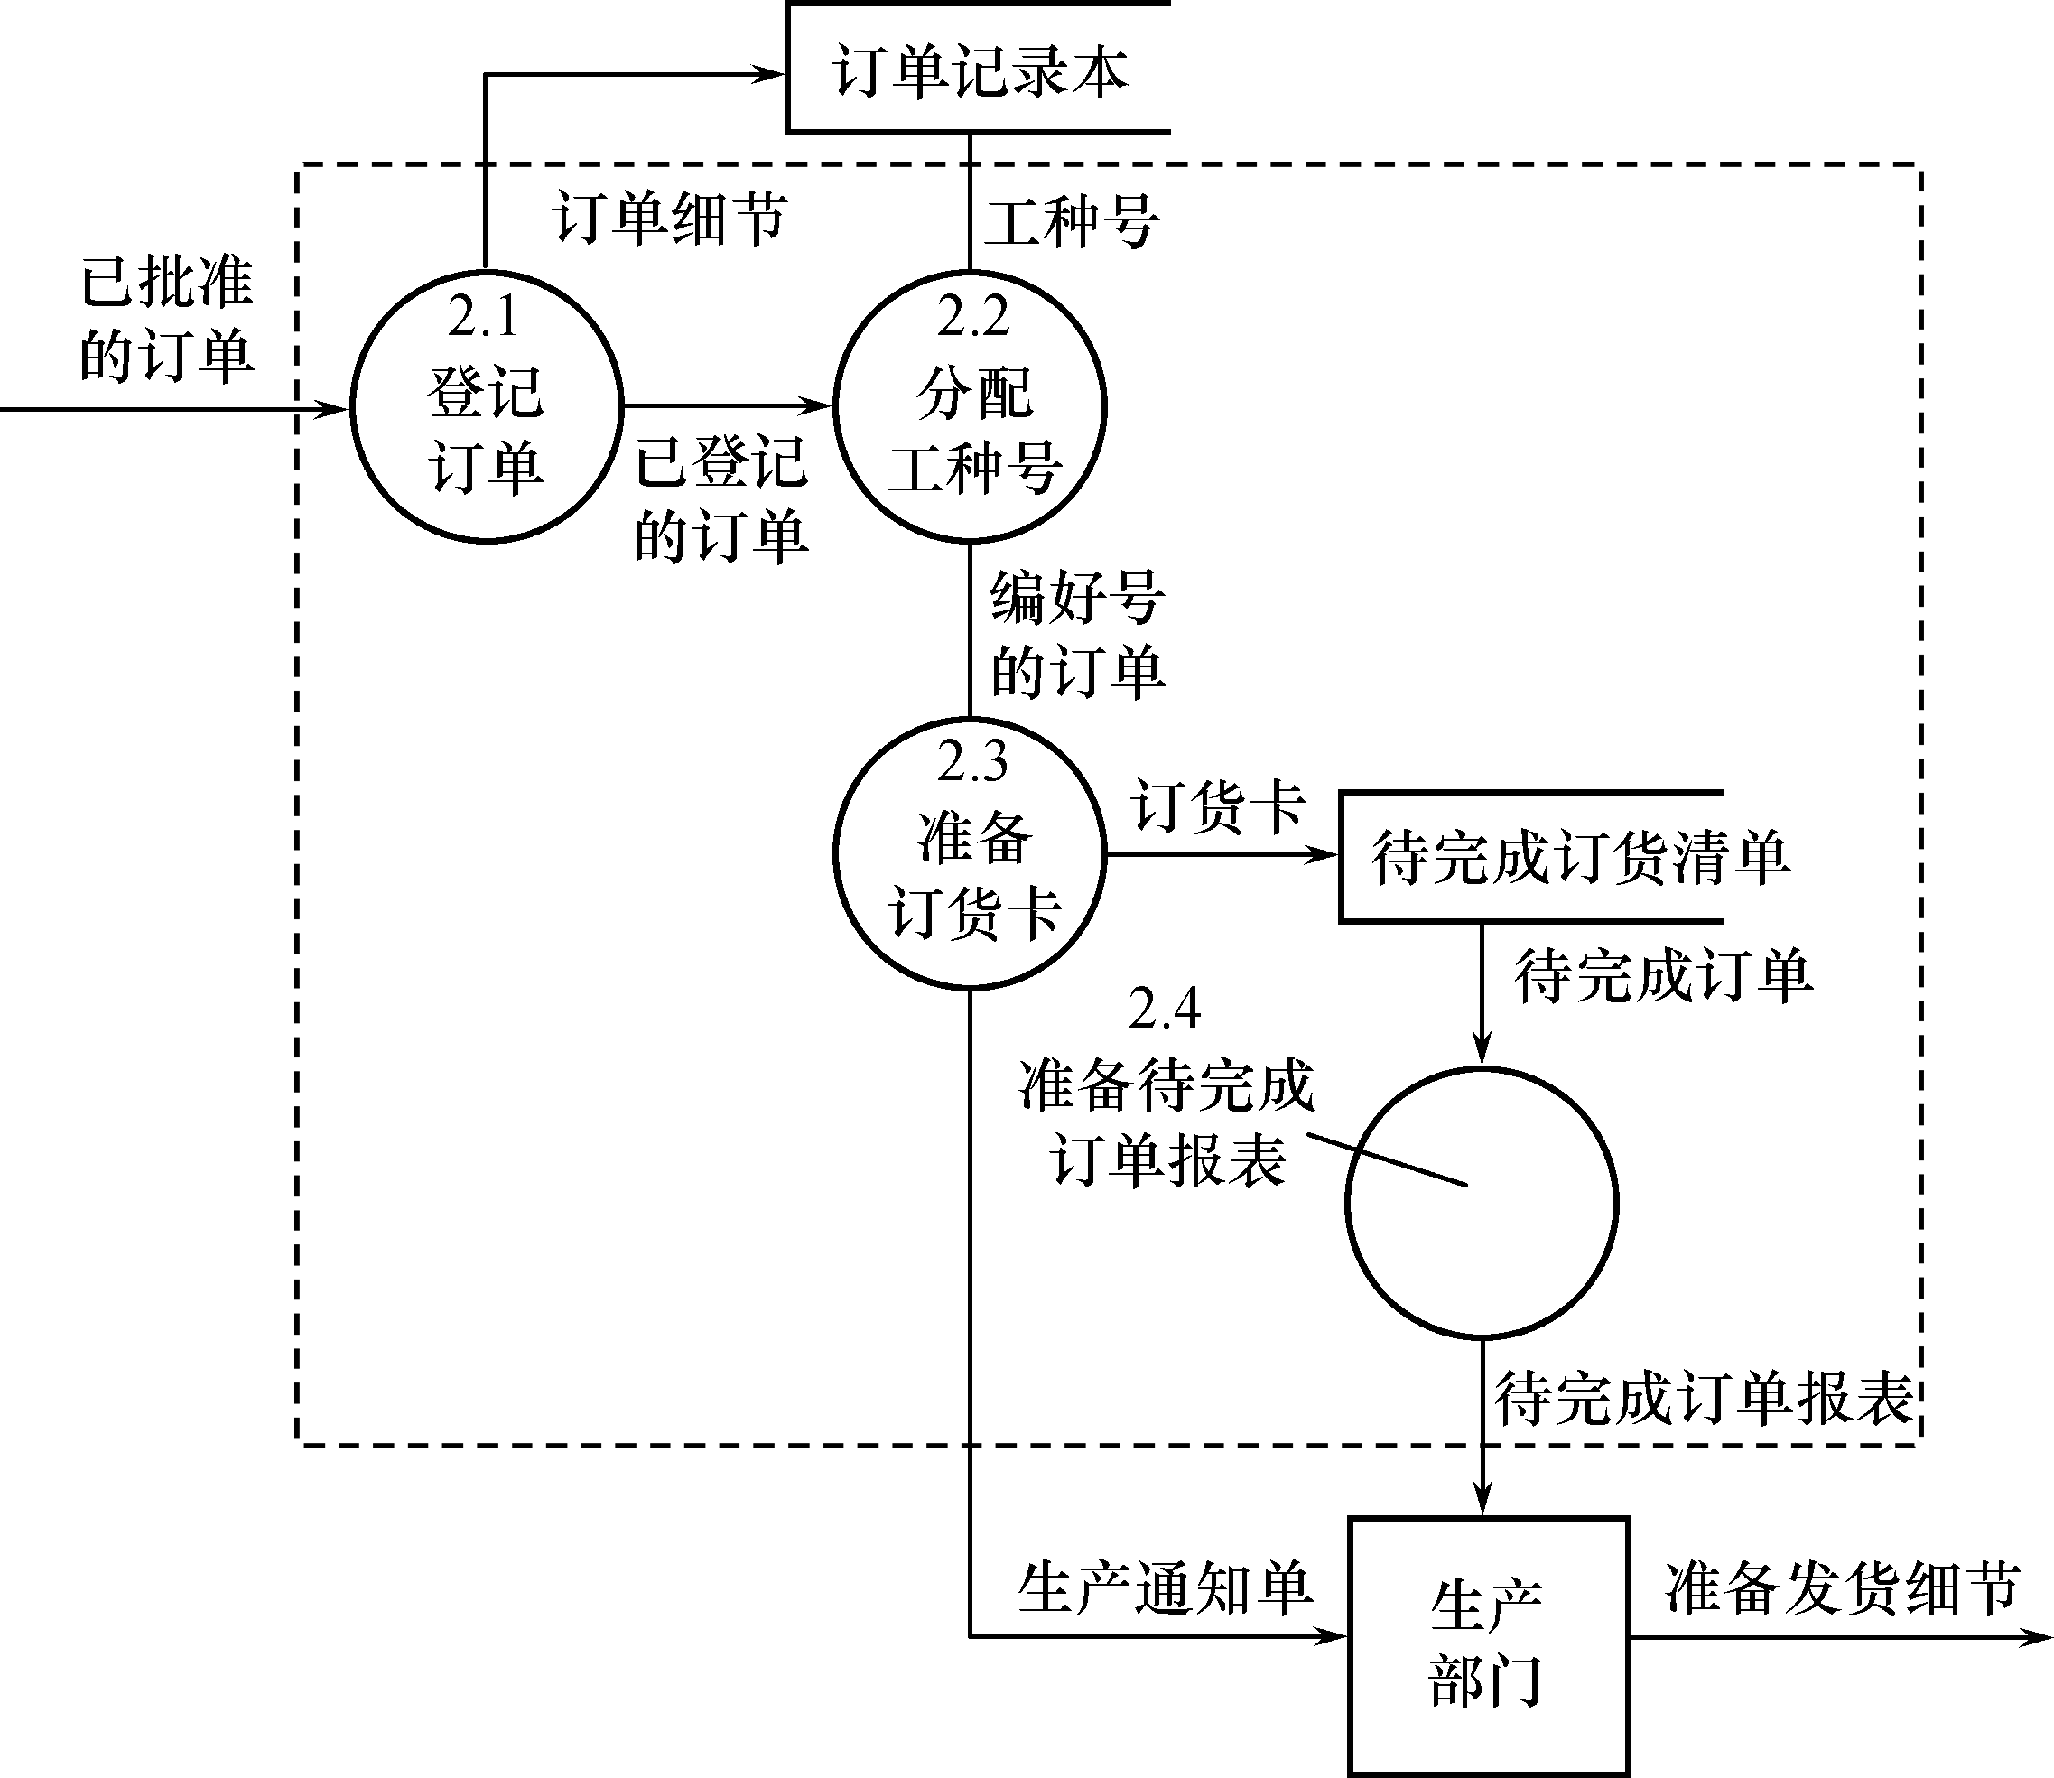
逐一设计分E-R图（续）
图 处理订单
<number>/92

Slide 26
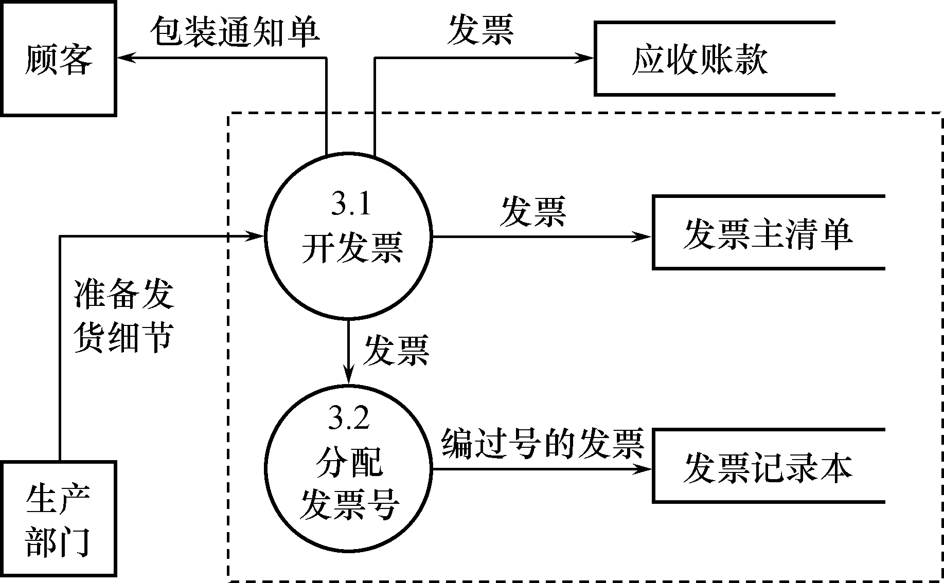
逐一设计分E-R图（续）
图 开发票
<number>/92

Slide 27
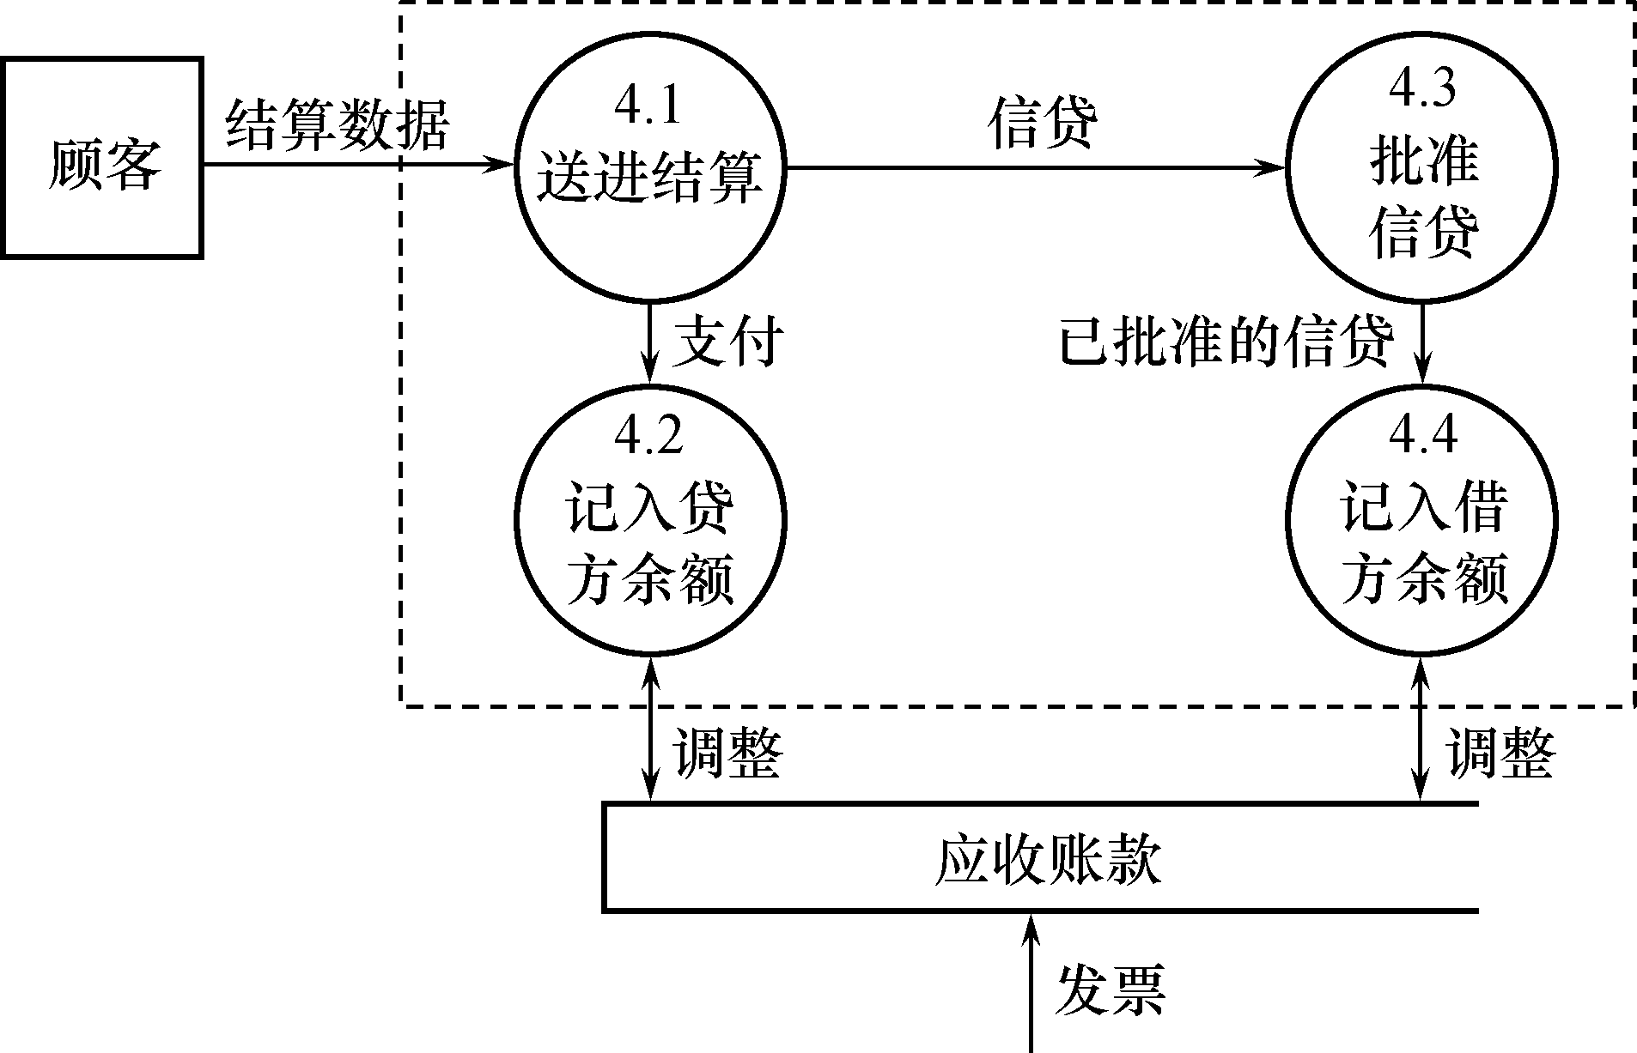
逐一设计分E-R图（续）
图 支付过账
<number>/92

Slide 28

逐一设计分E-R图（续）
分E-R图的框架
<number>/92

Slide 29
逐一设计分E-R图（续）
参照第二层数据流图和数据字典，遵循两个准则，进行如下调整：
  (1) 订单与订单细节是1∶n的联系
  (2) 原订单和产品的联系实际上是订单细节和产品的联系。
  (3) 图“发票主清单”是一个数据存储，不必作为实体加入分E-R图
  (4) 工厂对大宗订货给予优惠
<number>/92

Slide 30
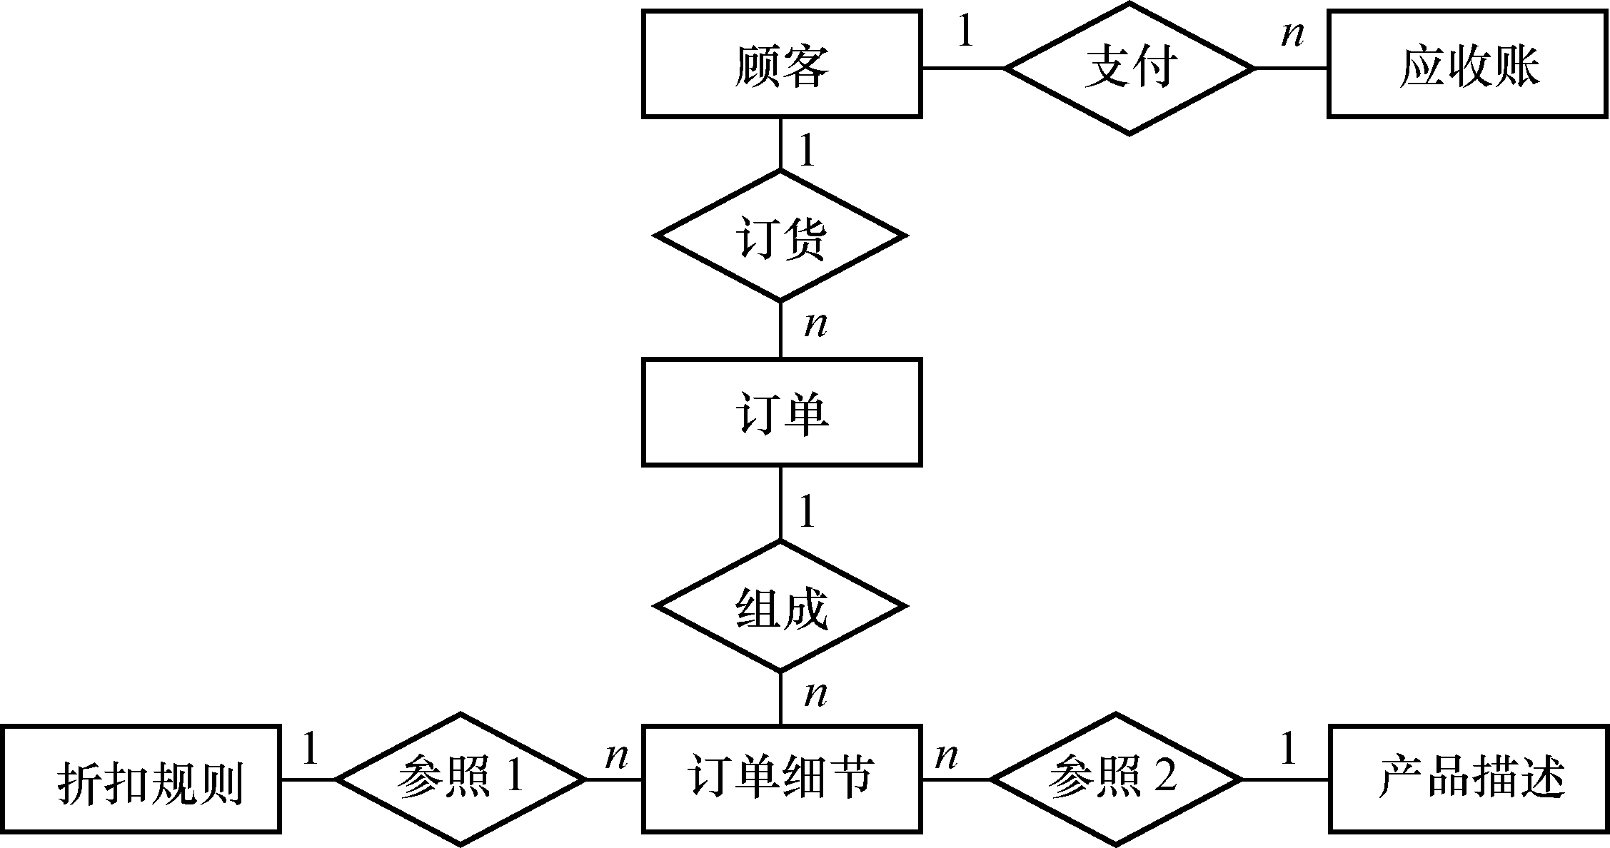
逐一设计分E-R图（续）
得到分E-R图如下图所示
销售管理子系统的分E-R图
<number>/92

Slide 31
逐一设计分E-R图（续）
对每个实体定义的属性如下：
  顾客：{顾客号，顾客名，地址，电话，信贷状况，账目余额}
  订单：{订单号，顾客号，订货项数，订货日期，交货日期，工种号，生产地点}
  订单细则：{订单号，细则号，零件号，订货数，金额}
  应收账款：{顾客号，订单号，发票号，应收金额，支付日期，支付金额，
  当前余额，货款限额}
  产品描述：{产品号，产品名，单价，重量}
  折扣规则：{产品号，订货量，折扣}
<number>/92

Slide 32
视图的集成
各个局部视图即分E-R图建立好后，还需要对它们进行合并，集成为一个整体的数据概念结构即总E-R图。
An Introduction to Database System
<number>/92

Slide 33
视图集成的两种方式
多个分E-R图一次集成
  一次集成
    一次集成多个分E-R图
    通常用于局部视图比较简单时
  逐步累积式
    首先集成两个局部视图（通常是比较关键的两个局部视图）
    以后每次将一个新的局部视图集成进来
An Introduction to Database System
<number>/92

Slide 34
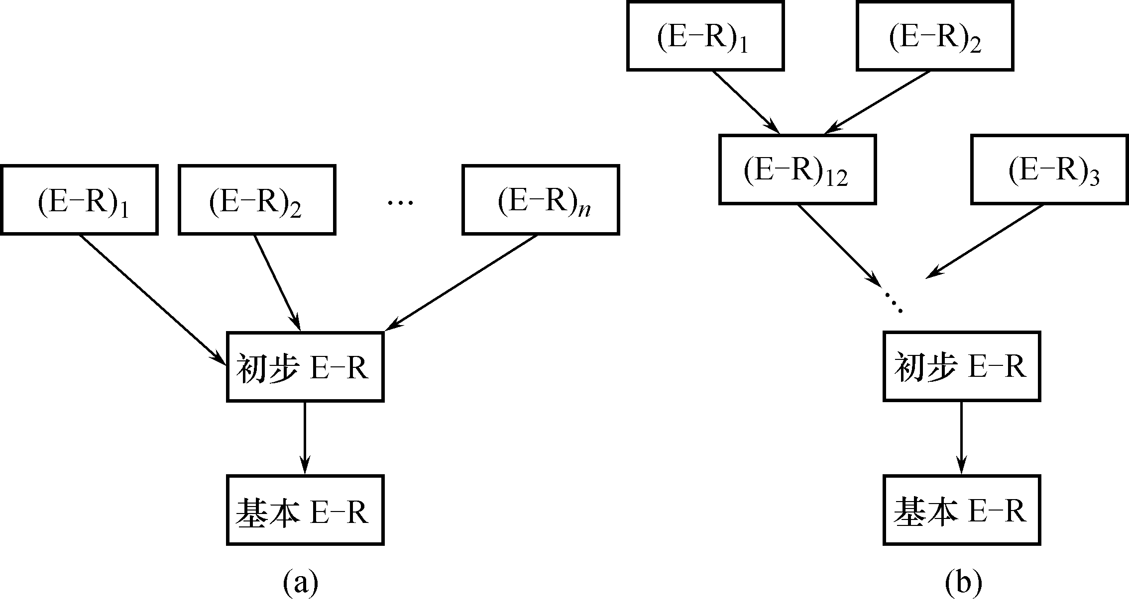
视图的集成（续）
逐步集成
  用累加的方式一次集成两个分E-R图
<number>/92

Slide 35
视图的集成（续）
集成局部E-R图的步骤
  1. 合并
  2. 修改与重构
<number>/92

Slide 36
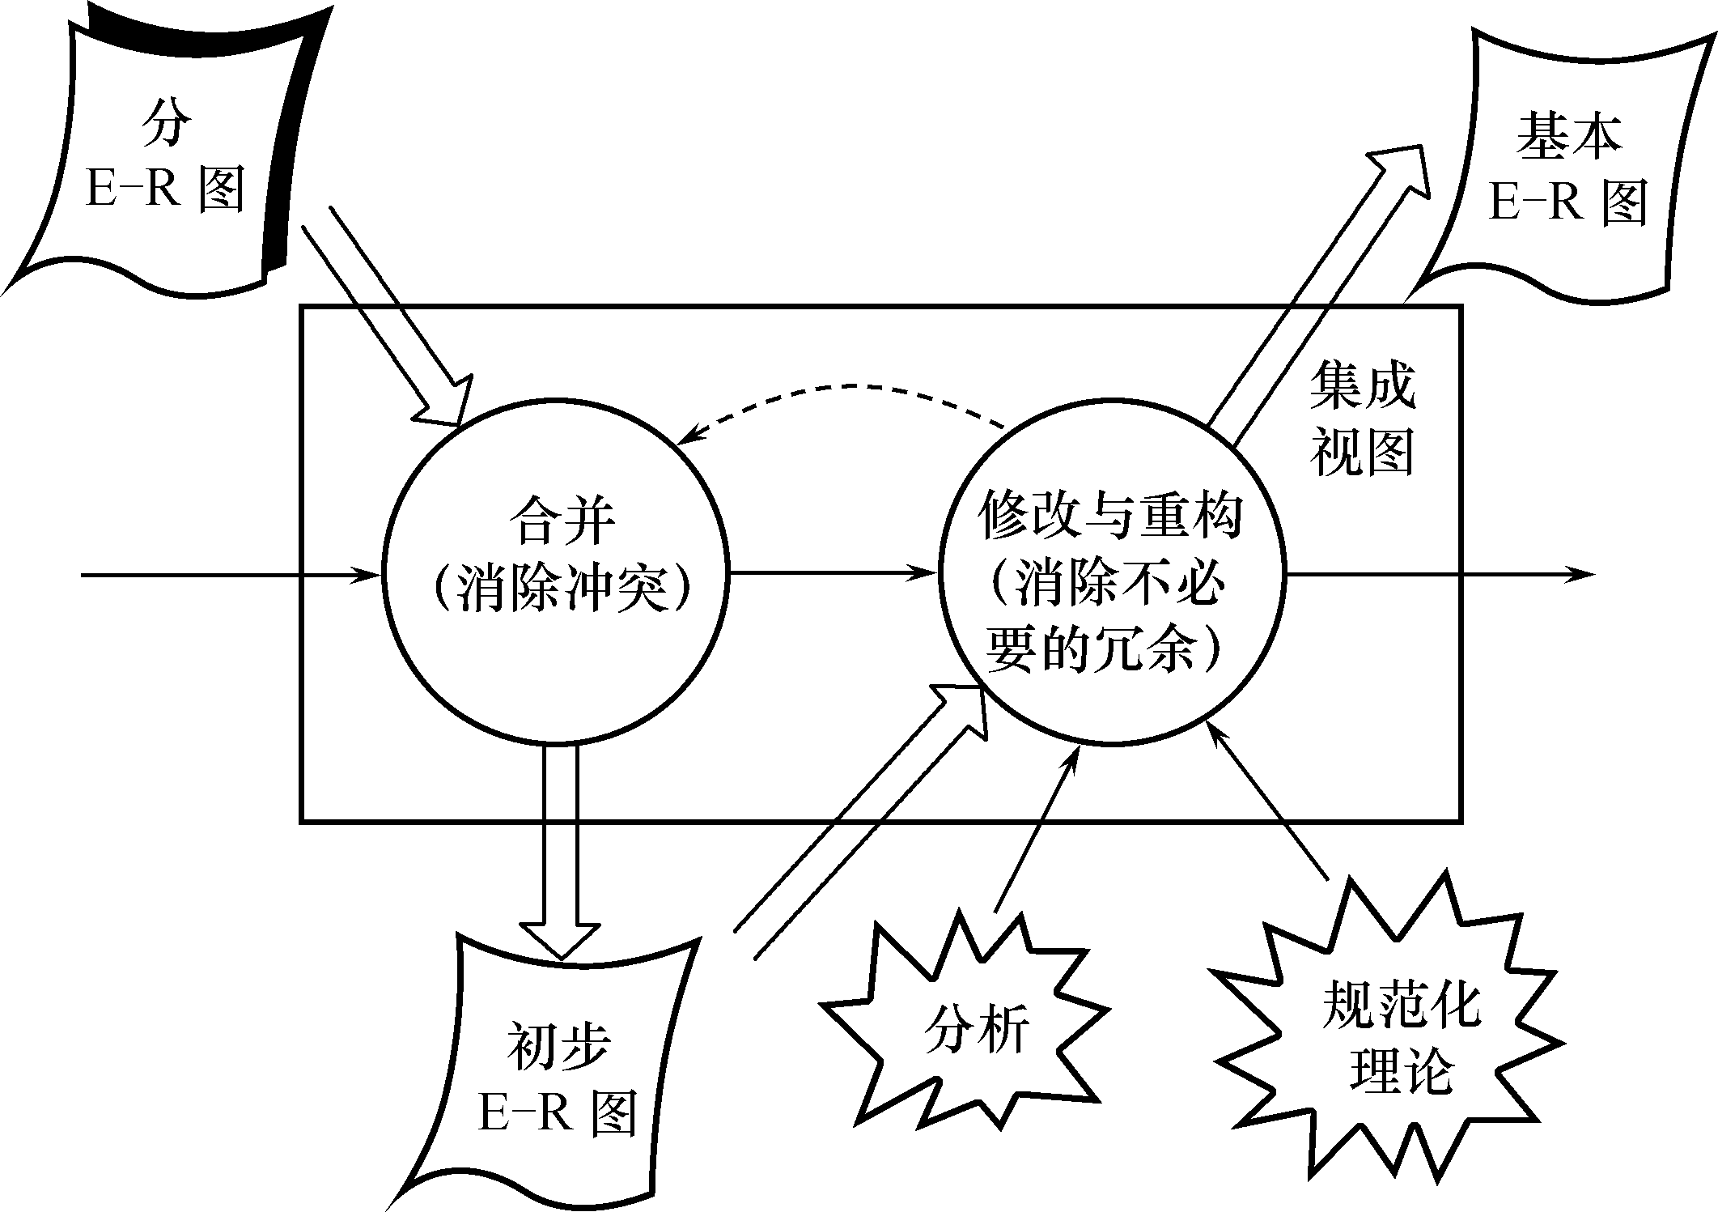
视图的集成（续）
<number>/92

Slide 37
合并分E-R图，生成初步E-R图
各分Ｅ－Ｒ图存在冲突
  各个局部应用所面向的问题不同
  由不同的设计人员进行设计
  各个分E-R图之间必定会存在许多不一致的地方
  **合并分E-R图的主要工作与关键所在：合理消除各分E-R图的冲突
<number>/92

Slide 38
合并分E-R图，生成初步E-R图（续）
冲突的种类
  属性冲突
  命名冲突
  结构冲突
<number>/92

Slide 39
⒈ 属性冲突
两类属性冲突
  属性域冲突：属性值的类型、取值范围或取值集合不同。
例1， 由于学号是数字，因此某些部门（即局部应用）将学号定义为整数形式，而由于学号不用参与运算，因此另一些部门（即局部应用）将学号定义为字符型形式。
例2， 某些部门（即局部应用）以出生日期形式表示学生的年龄，而另一些部门（即局部应用）用整数形式表示学生的年龄。
<number>/92

Slide 40
属性冲突（续）
  属性取值单位冲突。
例：学生的身高，有的以米为单位，有的以厘米为单位，有的以尺为单位。
<number>/92

Slide 41
属性冲突（续）
属性冲突的解决方法
  通常用讨论、协商等行政手段加以解决
<number>/92

Slide 42
⒉ 命名冲突
两类命名冲突
  同名异义：不同意义的对象在不同的局部应用中具有相同的名字
  例，局部应用A中将教室称为房间
  局部应用B中将学生宿舍称为房间
  异名同义（一义多名）：同一意义的对象在不同的局部应用中具有不同的名字
  例，有的部门把教科书称为课本
  有的部门则把教科书称为教材
<number>/92

Slide 43
命名冲突（续）
命名冲突可能发生在属性级、实体级、联系级上。其中属性的命名冲突更为常见。
命名冲突的解决方法
  通过讨论、协商等行政手段加以解决
<number>/92

Slide 44
⒊ 结构冲突
三类结构冲突
  同一对象在不同应用中具有不同的抽象
  例，“课程”在某一局部应用中被当作实体
  在另一局部应用中则被当作属性
    解决方法：通常是把属性变换为实体或把实体变换为属性，使同一对象具有相同的抽象。变换时要遵循两个准则。
<number>/92

Slide 45
结构冲突（续）
  同一实体在不同局部视图中所包含的属性不完全相同，或者属性的排列次序不完全相同。
    产生原因：不同的局部应用关心的是该实体的不同侧面。
    解决方法：使该实体的属性取各分E-R图中属性的并集，再适当设计属性的次序。
<number>/92

Slide 46
结构冲突（续）
学生
学号
姓名
性别
平均成绩
(a)在局部应用A中
<number>/92

Slide 47
结构冲突（续）
学生
姓名
学号
出生日期
所在系
年级
(b)在局部应用B中
<number>/92

Slide 48
结构冲突（续）
学生
姓名
政治面貌
学号
(c)在局部应用C中
<number>/92

Slide 49
结构冲突（续）
学生
学号
姓名
出生
日期
政治
面貌
所在系
平均
成绩
年级
性别
(d)合并后
<number>/92

Slide 50
结构冲突（续）
  实体之间的联系在不同局部视图中呈现不同的类型
  例1， 实体E1与E2在局部应用A中是多对多联系，而在局部应用B中是一对多联系
  例2， 在局部应用X中E1与E2发生联系，而在局部应用Y中E1、E2、E3三者之间有联系。
    解决方法：根据应用语义对实体联系的类型进行综合或调整。
<number>/92

Slide 51
合并分E-R图，生成初步E-R图实例
例：生成学校管理系统的初步E-R图
以合并学籍管理局部视图, 课程管理局部视图为例
这两个分E-R图存在着多方面的冲突：
<number>/92

Slide 52
合并分E-R图，生成初步E-R图实例
(1) 班主任实际上也属于教师，也就是说学籍管理中的班主任实体与课程管理中的教师实体在一定程度上属于异名同义，可以应将学籍管理中的班主任实体与课程管理中的教师实体统一称为教师，统一后教师实体的属性构成为：
教师：｛职工号，姓名，性别，职称，
是否为优秀班主任｝
<number>/92

Slide 53
合并分E-R图，生成初步E-R图实例（续）
(2) 将班主任改为教师后，教师与学生之间的联系在两个局部视图中呈现两种不同的类型，一种是学籍管理中教师与学生之间的指导联系，一种是课程管理中教师与学生之间的教学联系，由于指导联系实际上可以包含在教学联系之中，因此可以将这两种联系综合为教学联系。
<number>/92

Slide 54
合并分E-R图，生成初步E-R图实例（续）
(3) 性别在两个局部应用中具有不同的抽象，它在学籍管理中为实体，在课程管理中为属性，按照前面提到的两个原则，在合并后的E-R图中性别只能作为实体，否则它无法与宿舍实体发生联系。
<number>/92

Slide 55
合并分E-R图，生成初步E-R图实例（续）
(4) 在两个局部E-R图中，学生实体属性组成及次序都存在差异，应将所有属性综合，并重新调整次序。假设调整结果为：
学生：｛学号，姓名，出生日期，年龄，所在系，年级，平均成绩｝
解决上述冲突后，学籍管理分E-R图与课程管理分E-R图合并为Ｐ198图6-16的形式。
<number>/92

Slide 56
二、修改与重构
（消除不必要的冗余，设计基本E-R图）
基本任务
  消除不必要的冗余，设计生成基本E-R图
分E-R图
合并
可能存在冗余的数据
和冗余的实体间联系
初步E-R图
消除不必要的冗余
基本E-R图
<number>/92

Slide 57
9.2 逻辑结构设计
逻辑结构设计的任务
  概念结构是各种数据模型的共同基础
  把概念结构设计阶段设计好的基本E-R图转换为与选用DBMS产品所支持的数据模型相符合的逻辑结构
An Introduction to Database System
<number>/141

Slide 58
E-R图向关系模型的转换
1、转换内容
2、转换原则
An Introduction to Database System
<number>/141

Slide 59
E-R图向关系模型的转换（续）
E-R图向关系模型的转换要解决的问题
  如何将实体型和实体间的联系转换为关系模式
  如何确定这些关系模式的属性和码
转换内容
  将E-R图转换为关系模型：将实体、实体的属性和实体之间的联系转换为关系模式。
An Introduction to Database System
<number>/141

Slide 60
E-R图向关系模型的转换（续）
转换原则
⒈ 一个实体型转换为一个关系模式。
  关系的属性：实体型的属性
  关系的码：实体型的码
  例，学生实体可以转换为如下关系模式：
  学生（学号，姓名，出生日期，所在系，
  年级，平均成绩）
  性别、宿舍、班级、档案材料、教师、课程、教室、教科书都分别转换为一个关系模式。
An Introduction to Database System
<number>/141

Slide 61
学生
学号
姓名
出生
日期
所在系
年级
平均
成绩
An Introduction to Database System
<number>/141

Slide 62
E-R图向关系模型的转换（续）
⒉ 一个m:n联系转换为一个关系模式。
  关系的属性：与该联系相连的各实体的码以及联系本身的属性
  关系的码：各实体码的组合
例，“选修”联系是一个m:n联系，可以将它转换为如下关系模式，其中学号与课程号为关系的组合码：
选修（学号，课程号，成绩）
An Introduction to Database System
<number>/141

Slide 63
E-R图向关系模型的转换（续）
⒊ 一个1:n联系可以转换为一个独立的关系模式，也可以与n端对应的关系模式合并。
  1) 转换为一个独立的关系模式
    关系的属性：与该联系相连的各实体的码以及联系本身的属性
    关系的码：n端实体的码
An Introduction to Database System
<number>/141

Slide 64
E-R图向关系模型的转换（续）
⒊ 一个1:n联系可以转换为一个独立的关系模式，也可以与n端对应的关系模式合并。
  2) 与n端对应的关系模式合并
    合并后关系的属性：在n端关系中加入1端关系的码和联系本身的属性
    合并后关系的码：不变
  可以减少系统中的关系个数，一般情况下更倾向于采用这种方法
An Introduction to Database System
<number>/141

Slide 65
E-R图向关系模型的转换（续）
例，“组成”联系为1:n联系。
将其转换为关系模式的两种方法：
1)使其成为一个独立的关系模式：
组成（学号，班级号）
2)将其学生关系模式合并：
学生（学号，姓名，出生日期，所在系，
年级，班级号，平均成绩）
An Introduction to Database System
<number>/141

Slide 66
E-R图向关系模型的转换（续）
⒋ 一个1:1联系可以转换为一个独立的关系模式，也可以与任意一端对应的关系模式合并。
  1) 转换为一个独立的关系模式
    关系的属性：与该联系相连的各实体的码以及联系本身的属性
    关系的候选码：每个实体的码均是该关系的候选码
An Introduction to Database System
<number>/141

Slide 67
E-R图向关系模型的转换（续）
⒋ 一个1:1联系可以转换为一个独立的关系模式，也可以与任意一端对应的关系模式合并。
  2) 与某一端对应的关系模式合并
    合并后关系的属性：加入对应关系的码和联系本身的属性
    合并后关系的码：不变
An Introduction to Database System
<number>/141

Slide 68
E-R图向关系模型的转换（续）
例，“管理”联系为1:1联系，可以有三种转换方法：
（1）转换为一个独立的关系模式：
管理（职工号，班级号）
或 管理（职工号，班级号）
（2）“管理”联系与班级关系模式合并，则只需在班级关系中加入教师关系的码，即职工号：
班级：（班级号，学生人数，职工号）
（3）“管理”联系与教师关系模式合并，则只需在教师关系中加入班级关系的码，即班级号：
教师：（职工号，姓名，性别，职称，班级号，
是否为优秀班主任）
An Introduction to Database System
<number>/141

Slide 69
E-R图向关系模型的转换（续）
注意：
从理论上讲，1:1联系可以与任意一端对应的关系模式合并。
但在一些情况下，与不同的关系模式合并效率会大不一样。因此究竟应该与哪端的关系模式合并需要依应用的具体情况而定。
由于连接操作是最费时的操作，所以一般应以尽量减少连接操作为目标。
例如，如果经常要查询某个班级的班主任姓名，则将管理联系与教师关系合并更好些。
An Introduction to Database System
<number>/141

Slide 70
E-R图向关系模型的转换（续）
⒌ 三个或三个以上实体间的一个多元联系转换为一个关系模式。
  关系的属性：与该多元联系相连的各实体的码以及联系本身的属性
  关系的码：各实体码的组合
例，“讲授”联系是一个三元联系，可以将它转换为如下关系模式，其中课程号、职工号和书号为关系的组合码：
讲授（课程号，职工号，书号）
An Introduction to Database System
<number>/141

Slide 71
E-R图向关系模型的转换（续）
⒍ 同一实体集的实体间的联系，即自联系，也可按上述1:1、1:n和m:n三种情况分别处理。
例，如果教师实体集内部存在领导与被领导的1:n自联系，我们可以将该联系与教师实体合并，这时主码职工号将多次出现，但作用不同，可用不同的属性名加以区分：
教师：｛职工号，姓名，性别，职称，系主任｝
An Introduction to Database System
<number>/141

Slide 72
E-R图向关系模型的转换（续）
⒎ 具有相同码的关系模式可合并。
  目的：减少系统中的关系个数。
  合并方法：将其中一个关系模式的全部属性加入到另一个关系模式中，然后去掉其中的同义属性（可能同名也可能不同名），并适当调整属性的次序。
An Introduction to Database System
<number>/141

Slide 73
E-R图向关系模型的转换（续）
例，“拥有”关系模式：
  拥有（学号，性别）
与学生关系模式：
  学生（学号，姓名，出生日期，所在系，年级，
  班级号，平均成绩）
都以学号为码，可以将它们合并为一个关系模式：
  学生（学号，姓名，性别，出生日期，所在系，
  年级，班级号，平均成绩）
An Introduction to Database System
<number>/141

Slide 74
E-R图向关系模型的转换（续）
实例
按照上述七条原则，学生管理子系统中的18个实体和联系可以转换为下列关系模型：
学生（学号，姓名，性别，出生日期，所在系，
年级，班级号，平均成绩，档案号）
性别（性别，宿舍楼）
宿舍（宿舍编号，地址，性别，人数）
班级（班级号，学生人数）
教师（职工号，姓名，性别，职称，班级号，
是否为优秀班主任）
An Introduction to Database System
<number>/141

Slide 75
E-R图向关系模型的转换（续）
教学（职工号，学号）
课程（课程号，课程名，学分，教室号）
选修（学号，课程号，成绩）
教科书（书号，书名，价钱）
教室（教室编号，地址，容量）
讲授（课程号，教师号，书号）
档案材料（档案号，……）
An Introduction to Database System
<number>/141

Slide 76
E-R图向关系模型的转换（续）
该关系模型由12个关系模式组成。
其中：
  学生关系模式包含了“拥有”联系、“组成”联系、“归档”联系所对应的关系模式
  教师关系模式包含了“管理”联系所对应的关系模式；
  宿舍关系模式包含了“住宿”联系所对应的关系模式；
  课程关系模式包含了“开设”联系所对应的关系模式。
An Introduction to Database System
<number>/141

Slide 77
练习讲解 ER和关系模式的转换
构建科研院所的科研项目与科研成果管理的E-R图，并将其转换成相应的关系模式：
1、一个科研项目可以分成多个成果（鉴定项目）进行鉴定，一个鉴定项目只能来自于一个科研项目任务；
2、一个鉴定项目最多只对应一项获奖成果，一项获奖成果由鉴定的一个鉴定项目通过申报成果而获得奖励；成果申报时纪录申报日期和成果批准情况；
3、一个获奖成果对应于课题组的多个获奖人，一个获奖人可以有多项科研成果；
4、一个获奖成果可以有多个获奖单位，一个获奖单位可以有多想科研成果；
An Introduction to Database System
<number>/141

Slide 78
练习 ER和关系模式的转换
科研项目与科研成果管理E-R图
获奖人
N
成果申报日期
个人获奖
1
M
项目鉴定
N
1
成果申报
1
科研项目
鉴定项目
获奖项目
M
成果批准情况
单位获奖
N
获奖单位
An Introduction to Database System
<number>/141

Slide 79
练习 ER和关系模式的转换
1、根据1：N联系转换规则，项目鉴定联系及其联系的科研项目实体集和鉴定项目试题集转换成2个关系模式：
科研项目（项目代号，项目名称，项目来源，项目类别，立项批文号，承担单位，项目负责人，经费额）
鉴定项目（鉴定项目代号，项目代号，鉴定项目名称，项目负责人，……）
注：当鉴定项目代号与项目代号相同时，二者合二为一
An Introduction to Database System
<number>/141

Slide 80
练习 ER和关系模式的转换
2、根据1:1联系的转换规则，将成果申报联系及其联系的鉴定项目实体集和获奖成果实体集转换成如下两个关系模式：
鉴定项目（鉴定项目代号，项目代号，鉴定项目名称，项目负责人，完成时间，……，成果申报时间，成果批准情况）
获奖成果（成果编号，成果名称，获奖类别，获奖级别，……）
An Introduction to Database System
<number>/141

Slide 81
练习 ER和关系模式的转换
3、根据N:M联系的转换规则，将个人获奖联系、获奖成果实体集和获奖人实体集转换成三个关系模式：
获奖人（获奖人编号，获奖人姓名，排列名次，所属单位）
个人获奖（成果编号，获奖人编号）
获奖成果（成果编号，成果名称，获奖类别，获奖级别，……）
An Introduction to Database System
<number>/141

Slide 82
练习 ER和关系模式的转换
4、根据N：M的转换规则，单位获奖联系及获奖成果实体集和获奖单位实体集转换成三个关系模式：
获奖单位（获奖单位编号，获奖单位名称，……）
单位获奖（成果编号，获奖单位编号）
获奖成果（成果编号，成果名称，……）
5、合并上述关系模式
6、根据经验简化，比如将个人获奖关系模式中的成果编号直接放到获奖人关系模式中，并去掉个人关系模式等；
An Introduction to Database System
<number>/141

Slide 83
实现示例
广东工业大学计算机学院

Slide 84
A、VB访问SQLServer
使用Visual Basic作为前端开发语言，与SQL Server接口有三种常用的方法，即：
*数据访问对象/Jet
*为ODBC API编程
*使用SQL Server的Visual Basic库(VBSQL)为DB库API编程
广东工业大学计算机学院

Slide 85
1数据访问对象/JetVisual Basic支持Data Access Objects(DAOs)的子集
DAO的方法虽然不是性能最好的管理客户机—服务器之间的对话方式，但它确有许多优点。使用DAOs访问SQL Server的过程如下：应用程序准备好语句并送至Jet，Jet引擎(MASJT200.DLL)优化查询，载入驱动程序管理器并与之通讯，驱动程序管理器(ODBC.DLL)通地调用驱动器(SQLSRVR.DLL)的函数，实现连接到数据源，翻译并向SQL Server提交SQL语句且返回结果。
广东工业大学计算机学院

Slide 86
DAOs访问SQL Server的VB实例
''''Form Declarations
Dim mydb As Database
Dim mydynaset As Dynaset
Private Sub Form_Load()
Set mydb=OpenDatabase("",Fa|se,Fa|se,"ODBC;DSN=Myserver;WSID=LCL;DATABASE=sa|es")
Set mydynaset=mydb CreateDynaset("Select*from Customers")
End Sub
广东工业大学计算机学院

Slide 87
述例子是以非独占、非只读方式打开sales数据库，并检索Customers表中的所有字段。
OpenDatabase函数的最后一个参数是ODBC连接字符串参数，它指明了Microsoft Access连接到SQL Server所需要知道的一些内容。其中“DSN”为数据源名，“WSID”为工作站名，“DATABASE”为所要访问的数据库名。
广东工业大学计算机学院

Slide 88
2用ODBC API编程
ODBC(Open Database Connectivity)的思想是访问异种数据库的一种可移植的方式。
与数据资源对话的公用函数组装在一个称为驱动程序管理器(ODBC.DLL)的动态连接中。应用程序调用驱动程序管理器中的函数，而驱动程序管理器反过来通过驱动器反过来通来驱动器(SQLSRVR.DLL)把它们送到服务器中。
广东工业大学计算机学院

Slide 89
ODBC API编程的常用函数
SQLALLocEnv 初始化ODBC环境，返回环境句柄
SQLALLocConnect 为连接句柄分配内存并返回连接句柄
SQLConnect 连接一个SQL数据资源
SQLDriverConnect 连接一个SQL数据资源，允许驱动器向用户询问信息
SQLALLocStmt 为语句句柄分配内存并返回语句句柄
SQLExecDirect 把SQL语句送到服务器
SQLFetchAdvances 到结果集的下一行(或第一行)
SQLGetData 从结果集的特定的一列取回数据
SQLFreeStmt 释放与语句句柄相关的资源
SQLDisconnect 切断连接
SQLFreeConnect 释放与连接句柄相关的资源
SQLFreeEnv 释放与环境句柄相关的资源
广东工业大学计算机学院

Slide 90
代码
Global giHEnv As Long
Global giHDB As Long
Global giHStmt As Long
Dim myResult As integer
Dim myConnection As Srting
Dim myBuff As String*256
Dim myBufflen As Integer
If SQLA||ocEnv(giHEnv)<>SQL_SUCCESS Then
MsgBox"A||ocation couldn''''t happen!"
End if
if SQL||ocConnect(giHEnv,giHDB)<>SQL_SUCCESS Then
MsgBox "SQL Server couldn''''t connect!"
End if
myConnection="DSN=myServer;UID=|c|;PWD=;APP=ODBCTest;WS|D=LCL;DATABASE=sales"
myResult=SQLDriverConnect(giHDB,Test,form1.hWnd,myConnection.len(myConnection),
myBuff,256,myBufflen,SQL_DRIVER_COMPLETE_REQUIED)
myResult=SQLA||ocStmt(giHDS,giHStmt)
myResult=SQLFreeStmt(giHStmt,SQL_COLSE)
rsSQL="Select*from Customers Where City="Wuhan""
myResult=SQLExecDirect(giHStmt,rsSQL,Len(rsSQL))
广东工业大学计算机学院

Slide 91
3使用VBSQL对DB库API编程
DB库是SQL Server的本地API，SQL Server的Visual Basic库(VBSQL)为Visual Basic程序员提供API。从一定意义上说，VBSQL是连接Visual Basic程序到SQL Server的性能最好最直接的方式。
广东工业大学计算机学院

Slide 92
VBSQL包含以下三个文件
VBSQL.VBX 包含库函数，具有访问重要的消息和处理错误的能力
VBSQL.BI 包括所有的常量和变量说明
VBSQL.HLP Windows帮助文件，使用VBSQL的指南
使用VBSQL时，必需将VBSQL.BI加入到Visual Basic工程文件中，并确保VB程序运行时有
VBSQL.VBX文件。
广东工业大学计算机学院

Slide 93
函数
Sqllnit 在客户机上装载DB库
SqlOpenConnection 打开服务器连接，返回连接句柄
SqlCmd 在客户机上建立批处理命令
SqlExec 向服务器提交批处理命令
Sqlrexu|ts 把客户机定位在第一条(或下一条)结果集的开端
SqlNextRow 驱动每个结果集的行之间的循环
SqlData 访问一个特定列的数据
SqlC|ose 切断特定的连接
SqlExit 切断所有找开的连接
SqlWinExit 卸下DB库
一般的DB库API编程的过程是这样的：先通过调用SqlInit对DB库进行初始化，再调用SqlConnection打开一个连接，然后就可做一些工作。
广东工业大学计算机学院

Slide 94
初始化DB库并登录到服务器的通用例程
Private Sub |nitia|izeApp|ication()
DBL|B-VERS|ON=Sq||nit()
|f DBL|B_VERS|ON=""Then
MsgBox"Could not initia|ize DBL|B!Exit app|ication.", MB_|CONEXCLAMAT|ON
End
End if
End Sub
Private Function LoginToServer() As integer
loginToServer=SUCCEED
Status%=Sq|SetloginTime%(loginTimeOut)
|f giSq|Conn<>0 Then
Sq|C|ose(giSq|Conn) ''''关闭已打开的连接
giSq|Conn=Sq|OpenConnection(gsServerName,gsLogin|D,gsPassword,Progr amName,ProgramName)
|f giSq|Conn<>o Then
|iresu|t=Sq|Use(giSq|Conn,"Sales")
Else
LogintoServer=FA|L
End |f
End Function
广东工业大学计算机学院

Slide 95
性能比较
以上三种访问SQL Server的方法各有各的特点。DAOs方法是基于对象的，因而便于使用，但是它从Visual Basic到SQL Server的最慢的方式。ODBC API和VBSQL方法从本质上讲是基于程序的。ODBC API方法通用性好，允许最强的互操作性，编程简单，但速度慢于VBSQL方法。VBSQL方法通过VBSQL控件，提供了重要的SQL` Server前端应用程序所需的灵活性、强大功能和良好性能。它具有真正的事件驱动及错误处理能力，完全支持异步处理、游标和计算列等。这些都是VBSQL方法超出其它方法的优势，但其编程稍复杂。至于实际使用哪一种接口方式，在很大程度上依赖于用户的应用程序的具体情况而定。
广东工业大学计算机学院

Slide 96
B、JDBC连接SQLServer2000
一、下载SQLSERVER2000的jdbc驱动程序并安装。
http://msdn.microsoft.com/downloads/default.asp?URL=/downloads/sample.asp?url=/msdn-files/027/001/779/msdncompositedoc.xml&FinishURL=%2Fdownloads%2Frelease%2Easp%3FReleaseID%3D38312%26area%3Dsearch%26ordinal%3D1%26redirect%3Dno
广东工业大学计算机学院

Slide 97
二、启动JBuilder6.0。
打开Tools-->Enterprise Setup-->DataBase Drivers-->Add--> New，然后命名"Microsoft SqlServer JDBC Driver"，选择sqlserver2000--jdbc驱动的安装路径，加入三个jar文件（在安装目录的lib下面）。确定。
广东工业大学计算机学院

Slide 98
三、新建project,然后在project的属性中，选择Paths-->Required Libraries，添加“Microsoft SqlServer JDBC Driver”。
四、在程序上面添加：
import com.microsoft.*; // 加载类库
广东工业大学计算机学院

Slide 99
代码
void jButton1_actionPerformed(ActionEvent e) {
try{
Class.forName("com.microsoft.jdbc.sqlserver.SQLServerDriver");
Connection conn = DriverManager.getConnection("jdbc:microsoft:sqlserver://localhost:1433;User=sa;Password=;DatabaseName=maxwell");
Statement stmt=conn.createStatement();
String sql="select * from employee";
ResultSet rs = stmt.executeQuery(sql);
while(rs.next())
{
JOptionPane.showMessageDialog(null,rs.getString("name"),"员工名称",JOptionPane.YES_OPTION+JOptionPane.INFORMATION_MESSAGE );
}
}
catch(Exception ex)
{
System.err.println(ex.getMessage());
}
}
广东工业大学计算机学院

Slide 100
C、Visual C++ ADO
ADO 是目前在Windows环境中比较流行的客户端数据库编程技术。ADO是建立在OLE DB底层技术之上的高级编程接口，因而它兼具有强大的数据处理功能（处理各种不同类型的数据源、分布式的数据处理等等）和极其简单、易用的编程接口，因而得到了广泛的应用。而且按微软公司的意图，OLE DB和ADO将逐步取代 ODBC和DAO。
广东工业大学计算机学院

Slide 101
一、在VC++中使用ADO编程
ADO实际上就是由一组Automation对象构成的组件，因此可以象使用其它任何Automation对象一样使用ADO。ADO中最重要的对象有三个：Connection、Command和Recordset，它们分别表示连接对象、命令对象和记录集对象。
。如果熟悉使用MFC中的ODBC类（CDatabase、CRecordset)编程，那么学习ADO编程十分容易。
广东工业大学计算机学院

Slide 102
使用ADO编程时可以采用以下三种方法之一：
1、使用预处理指令#import
但要注意不能放在stdAfx.h文件的开头，而应该放在所有include指令的后面。否则在编译时会出错。
程序在编译过程中，VC++会读出msado15.dll中的类型库信息，自动产生两个该类型库的头文件和实现文件msado15.tlh和msado15.tli（在您的Debug或Release目录下）。在这两个文件里定义了ADO的所有对象和方法，以及一些枚举型的常量等。我们的程序只要直接调用这些方法就行了，与使用MFC中的COleDispatchDriver类调用Automation对象十分类似。
#import "C:\Program Files\Common Files\System\ADO\msado15.dll" \ no_namespace rename("EOF", "EndOfFile")
广东工业大学计算机学院

Slide 103
2、使用MFC中的CIDispatchDriver
通过读取msado15.dll中的类型库信息，建立一个COleDispatchDriver类的派生类，然后通过它调用ADO对象。
广东工业大学计算机学院

Slide 104
3、直接用COM提供的API
以上三种方法，第一和第二种类似，可能第一种好用一些，第三种编程可能最麻烦。但可能第三种方法也是效率最高的，程序的尺寸也最小，并且对ADO的控制能力也最强。
第一种方法不支持方法调用中的默认参数，当然第二种方法也是这样，但第三种就不是这样了。采用第三种方法的水平也最高。当你需要绕过ADO而直接调用OLE DB底层的方法时，就一定要使用第三种方法了。
ADO编程的关键，就是熟练地运用ADO提供的各种对象(object)、方法(method)、属性(property)和容器（collection）。另外，如果是在MS SQL或Oracle等大型数据库上编程，还要能熟练使用SQL语言。
广东工业大学计算机学院

Slide 105
二、使用#import方法的编程步骤
1、 添加#import指令
打开stdafx.h文件，将下列内容添加到所有的include指令之后：
#include <icrsint.h> //Include support for VC++ Extensions
#import "C:\Program Files\Common Files\System\ADO\msado15.dll" \
no_namespace rename("EOF", "adoEOF")
其中icrsint.h文件包含了VC++扩展的一些预处理指令、宏等的定义，用于COM编程时使用。
广东工业大学计算机学院

Slide 106
2、定义_ConnectionPtr型变量，并建立数据库连接
建立了与数据库服务器的连接后，才能进行其他有关数据库的访问和操作。ADO使用Connection对象来建立与数据库服务器的连接，所以它相当于MFC中的CDatabase类。和CDatabase类一样，调用Connection对象的Open方法即可建立与服务器的连接。
数据类型 _ConnectionPtr实际上就是由类模板_com_ptr_t而得到的一个具体的实例类，其定义可以到msado15.tlh、comdef.h 和comip.h这三个文件中找到。
在msado15.tlh中有：
_COM_SMARTPTR_TYPEDEF(_Collection, __uuidof(_Collection));
经宏扩展后就得到了_ConnectionPtr类。_ConnectionPtr类封装了Connection对象的Idispatch接口指针，及一些必要的操作。我们就是通过这个指针来操纵Connection对象。类似地，后面用到的_CommandPtr和_RecordsetPtr类型也是这样得到的，它们分别表示命令对象指针和记录集对象的指针。
广东工业大学计算机学院

Slide 107
（1）、连接到MS SQL Server
注意连接字符串的格式，提供正确的连接字符串是成功连接到数据库服务器的第一步，有关连接字符串的详细信息参见微软MSDN Library光盘。
本例连接字符串中的server_name，database_name，user_name和password在编程时都应该替换成实际的内容。
_ConnectionPtr pMyConnect=NULL;
HRESULT hr=pMyConnect.CreateInstance(__uuidof(Connection)));
if(FAILED(hr))return;
_bstr_t strConnect="Provider=SQLOLEDB; Server=server_name;"
"Database=database_name; uid=user_name; pwd=password;";
//connecting to the database server now:
try{pMyConnect->Open(strConnect,"","",NULL);}
catch (_com_error &e)
{
::MessageBox(NULL,e.Description(),"警告",MB_OK │ MB_ICONWARNING);
}
注意Connection对象的Open方法中的连接字符串参数必须是BSTR或_bstr_t类型。另外，本例是直接通过OLE DB Provider建立连接，所以无需建立数据源。
广东工业大学计算机学院

Slide 108
2）、通过ODBC Driver连接到Database Server连接字符串格式与直接用ODBC编程时的差不多：
_bstr_t strConnect="DSN=datasource_name; Database=database_name; uid=user_name; pwd=password;";
此时与ODBC编程一样，必须先建立数据源。
广东工业大学计算机学院

Slide 109
3、定义_RecordsetPtr型变量，并打开数据集
定义_RecordsetPtr型变量，然后通过它调用Recordset对象的Open方法，即可打开一个数据集。所以Recordset对象与MFC中的CRecordset类类似，它也有当前记录、当前记录指针的概念。
广东工业大学计算机学院

Slide 110
_RecordsetPtr m_pRecordset;
if(!FAILED(m_pRecordset.CreateInstance( __uuidof( Recordset )))
{
m_pDoc->m_initialized=FALSE;
return;
}
try{
m_pRecordset->Open(_variant_t("mytable"),
_variant_t((IDispatch *)pMyConnect,true), adOpenKeyset,
adLockOptimistic, adCmdTable);
}
catch (_com_error &e)
{
::MessageBox(NULL,"无法打开mytable表。","提示",
MB_OK │ MB_ICONWARNING);
}
Recordset对象的Open方法非常重要，它的第一个参数可以是一个SQL语句、一个表的名字或一个命令对象等等；第二个参数就是前面建立的连接对象的指针。此外，用Connection和Command对象的Execute方法也能得到记录集，但是只读的。
广东工业大学计算机学院

Slide 111
4、读取当前记录的数据
try{
m_pRecordset->MoveFirst();
while(m_pRecordset->adoEOF==VARIANT_FALSE)
{
//Retrieve column's value:
CString sName=(char*)(_bstr_t)(m_pRecordset->Fields->GetItem
(_variant_t("name"))->Value);
short cAge=(short)(m_pRecordset->Fields->GetItem
(_variant_t("age"))->Value);
//Do something what you want to do:
......
m_pRecordset->MoveNext();
}
}//try
catch (_com_error &e)
{
CString str=(char*)e.Description();
::MessageBox(NULL,str+"\n又出毛病了。","提示",
MB_OK │ MB_ICONWARNING);
}
本例中的name和age都是字段名，读取的字段值分别保存在sName和cAge变量内。例中的Fields是Recordset对象的容器，GetItem方法返回的是Field对象，而Value则是Field对象的一个属性（即该字段的值）。
广东工业大学计算机学院

Slide 112
要获得Field 对象的Value属性的值可以直接用属性名Value来引用它（如上例），但也可以调用Get方法，例如：
CString sName=(char*)(_bstr_t)(m_pRecordset->Fields->GetItem
(_variant_t("name"))->GetValue());
从此例还可以看到，判断是否到达记录集的末尾，使用记录集的adoEOF属性，其值若为真即到了结尾，反之则未到。判断是否到达记录集开头，则可用BOF属性。
广东工业大学计算机学院

Slide 113
5、修改数据
方法一：
try{
m_pRecordset->MoveFirst();
while(m_pRecordset->adoEOF==VARIANT_FALSE)
{
m_pRecordset->Fields->GetItem
(_variant_t("姓名"))->Value=_bstr_t("赵薇");
......
m_pRecordset->Update();
m_pRecordset->MoveNext();
}
}//try
改变了Value属性的值，即改变了字段的值。
广东工业大学计算机学院

Slide 114
方法二：
m_pRecordset->Fields->GetItem
(_variant_t(“姓名”))->PutValue(_bstr_t(“张三"));
方法三：就是用定义绑定类的方法
广东工业大学计算机学院

Slide 115
6、添加记录
新记录添加成功后，即自动成为当前记录。AddNew方法有两种形式，一个含有参数，而另一个则不带参数。
方法一（不带参数）：
// Add new record into this table:
try{
if(!m_pRecordset->Supports(adAddNew)) return;
m_pRecordset->AddNew();
m_pRecordset->Fields->GetItem
(_variant_t("姓名"))->Value=_bstr_t("赵薇");
m_pRecordset->Fields->GetItem
(_variant_t("性别"))->Value=_bstr_t("女");
m_pRecordset->Fields->GetItem
(_variant_t("age"))->Value=_variant_t((short)20);
m_pRecordset->Fields->GetItem
(_variant_t("marry"))->Value=_bstr_t("未婚");
m_pRecordset->Update();
}//try
catch (_com_error &e)
{
::MessageBox(NULL, "又出毛病了。","提示",MB_OK │ MB_ICONWARNING);
}
这种方法弄完了还要调用Update()。
广东工业大学计算机学院

Slide 116
方法二（带参数）：
_variant_t varName[4],narValue[4];
varName[0] = L“姓名”;
varName[1] = L“性别”;
varName[2] = L“age”;
varName[3] = L“marry”;
narValue[0]=_bstr_t(“张三");
narValue[1]=_bstr_t("女");
narValue[2]=_variant_t((short)20);
narValue[3]=_bstr_t("未婚");
const int nCrit = sizeof varName / sizeof varName[0];
// Create SafeArray Bounds and initialize the array
SAFEARRAYBOUND rgsaName[1],rgsaValue[1];
rgsaName[0].lLbound = 0;
rgsaName[0].cElements = nCrit;
SAFEARRAY *psaName = SafeArrayCreate( VT_VARIANT, 1, rgsaName );
rgsaValue[0].lLbound = 0;
rgsaValue[0].cElements = nCrit;
SAFEARRAY *psaValue = SafeArrayCreate( VT_VARIANT, 1, rgsaValue );
// Set the values for each element of the array
HRESULT hr1=S_OK.hr2=S_OK;
for( long i = 0 ; i < nCrit && SUCCEEDED( hr1 ) && SUCCEEDED( hr2 );i++)
{
hr1=SafeArrayPutElement(psaName, &i,&varName[i]);
hr2=SafeArrayPutElement(psaValue, &i,&narValue[i]); }
// Initialize and fill the SafeArray
VARIANT vsaName,vsaValue;
vsaName.vt = VT_VARIANT │ VT_ARRAY;
vsaValue.vt = VT_VARIANT │ VT_ARRAY;
V_ARRAY(&vsaName) = psaName;//&vsaName->parray=psaName;
//see definition in oleauto.h file.
V_ARRAY(&vsaValue) = psaValue;
// Add a new record:
m_pRecordset->AddNew(vsaName,vsaValue);
这种方法不需要调用Update，因为添加后，ADO会自动调用它。
广东工业大学计算机学院

Slide 117
7、删除记录
调用Recordset的Delete方法就行了，删除的是当前记录。要了解Delete的其它用法请查阅参考文献。
try{
m_pRecordset->MoveFirst();
while(m_pRecordset->adoEOF==VARIANT_FALSE)
{
CString sName=(char*)(_bstr_t)(m_pRecordset->Fields->GetItem
(_variant_t("姓名"))->Value);
if(::MessageBox(NULL,"姓名="+sName+"\n删除她吗？",
"提示",MB_YESNO │ MB_ICONWARNING)==IDYES)
{
m_pRecordset->Delete(adAffectCurrent);
m_pRecordset->Update();
}
m_pRecordset->MoveNext();
}
}//try
catch (_com_error &e)
{
::MessageBox(NULL,"又出毛病了。","提示",MB_OK │ MB_ICONWARNING);
}
广东工业大学计算机学院

Slide 118
8、使用带参数的命令
Command对象所代表的就是一个Provider能够理解的命令，如SQL语句等。使用Command对象的关键就是把表示命令的语句设置到CommandText属性中，然后调用Command对象的Execute方法就行了。一般情况下在命令中无需使用参数，但有时使用参数，可以增加其灵活性和效率。
广东工业大学计算机学院

Slide 119
(1). 建立连接、命令对象和记录集对象
本例中表示命令的语句就是一个SQL语句（SELECT语句）。SELECT语句中的问号?就代表参数，如果要多个参数，就多放几个问号，每个问号代表一个参数。
_ConnectionPtr Conn1;
_CommandPtr Cmd1;
ParametersPtr *Params1 = NULL; // Not an instance of a smart pointer.
_ParameterPtr Param1;
_RecordsetPtr Rs1;
try
{
// Create Connection Object (1.5 Version)
Conn1.CreateInstance( __uuidof( Connection ) );
Conn1->ConnectionString = bstrConnect;
Conn1->Open( bstrEmpty, bstrEmpty, bstrEmpty, -1 );
// Create Command Object
Cmd1.CreateInstance( __uuidof( Command ) );
Cmd1->ActiveConnection = Conn1;
Cmd1->CommandText = _bstr_t("SELECT * FROM mytable WHERE age< ?");
}//try
要注意命令对象必须与连接对象关联起来才能起作用，本例中将命令对象的ActiveConnection属性设置为连接对象的指针，即为此目的：
Cmd1->ActiveConnection = Conn1;
广东工业大学计算机学院

Slide 120
(2). 创建参数对象，并给参数赋值
// Create Parameter Object
Param1 = Cmd1->CreateParameter( _bstr_t(bstrEmpty),
adInteger,
adParamInput,
-1,
_variant_t( (long) 5) );
Param1->Value = _variant_t( (long) 5 );
Cmd1->Parameters->Append( Param1 );
用命令对象的方法来创建一个参数对象，其中的长度参数（第三个）如果是固定长度的类型，就填-1，如果是字符串等可变长度的就填其实际长度。Parameters是命令对象的一个容器，它的Append方法就是把创建的参数对象追加到该容器里。Append进去的参数按先后顺序与SQL语句中的问号从左至右一一对应。
广东工业大学计算机学院

Slide 121
(3). 执行命令打开记录集
// Open Recordset Object
Rs1 = Cmd1->Execute( &vtEmpty, &vtEmpty2, adCmdText );
但要注意，用Command和Connection对象的Execute方法得到的Recordset是只读的。因为在打开Recordset之前，我们无法设置它的LockType属性（其默认值为只读）。而在打开之后设置LockType不起作用。
广东工业大学计算机学院

Slide 122
要想能修改数据，还是要用Recordset自己的Open方法才行，如：
try{
m_pRecordset->Open((IDispatch *) Cmd1, vtMissing,
adOpenStatic, adLockOptimistic, adCmdUnspecified);
}
catch (_com_error &e)
{
::MessageBox(NULL,"mytable表不存在。","提示",MB_OK │ MB_ICONWARNING);
}
广东工业大学计算机学院

Slide 123
9、响应ADO的通知事件
通知事件就是当某个特定事件发生时，由Provider通知客户程序，换句话说，就是由Provider调用客户程序中的一个特定的方法（即事件的处理函数）。所以为了响应一个事件，最关键的就是要实现事件的处理函数。
广东工业大学计算机学院

Slide 124
(1). 从ConnectionEventsVt接口派生出一个类
为了响应_Connection的通知事件，应该从ConnectionEventsVt接口派生出一个类：
class CConnEvent : public ConnectionEventsVt
{
private:
ULONG m_cRef;
public:
CConnEvent() { m_cRef = 0; };
~CConnEvent() {};
STDMETHODIMP QueryInterface(REFIID riid, void ** ppv);
STDMETHODIMP_(ULONG) AddRef(void);
STDMETHODIMP_(ULONG) Release(void);
STDMETHODIMP raw_InfoMessage(
struct Error *pError,
EventStatusEnum *adStatus,
struct _Connection *pConnection);
STDMETHODIMP raw_BeginTransComplete(
LONG TransactionLevel,
struct Error *pError,
EventStatusEnum *adStatus,
struct _Connection *pConnection);
......
};
广东工业大学计算机学院

Slide 125
(2). 实现每一个事件的处理函数(凡是带raw_前缀的方法都把它实现了)：
STDMETHODIMP CConnEvent::raw_InfoMessage(
struct Error *pError,
EventStatusEnum *adStatus,
struct _Connection *pConnection)
{
*adStatus = adStatusUnwantedEvent;
return S_OK;
};
广东工业大学计算机学院

Slide 126
有些方法虽然你并不需要，但也必须实现它，只需简单地返回一个S_OK即可。但如果要避免经常被调用，还应在其中将adStatus参数设置为adStatusUnwantedEvent，则在本次调用后，以后就不会被调用了。
另外还必须实现QueryInterface, AddRef, 和Release三个方法:
STDMETHODIMP CConnEvent::QueryInterface(REFIID riid, void ** ppv)
{
*ppv = NULL;
if (riid == __uuidof(IUnknown) ││
riid == __uuidof(ConnectionEventsVt)) *ppv = this;
if (*ppv == NULL)
return ResultFromScode(E_NOINTERFACE);
AddRef();
return NOERROR;
}
STDMETHODIMP_(ULONG) CConnEvent::AddRef() { return ++m_cRef; };
STDMETHODIMP_(ULONG) CConnEvent::Release()
{
if (0 != --m_cRef) return m_cRef;
delete this;
return 0;
}
广东工业大学计算机学院

Slide 127
(3). 开始响应通知事件
// Start using the Connection events
IConnectionPointContainer *pCPC = NULL;
IConnectionPoint *pCP = NULL;
hr = pConn.CreateInstance(__uuidof(Connection));
if (FAILED(hr)) return;
hr = pConn->QueryInterface(__uuidof(IConnectionPointContainer),
(void **)&pCPC);
if (FAILED(hr)) return;
hr = pCPC->FindConnectionPoint(__uuidof(ConnectionEvents), &pCP);
pCPC->Release();
if (FAILED(hr)) return;
pConnEvent = new CConnEvent();
hr = pConnEvent->QueryInterface(__uuidof(IUnknown), (void **) &pUnk);
if (FAILED(hr)) return rc;
hr = pCP->Advise(pUnk, &dwConnEvt);
pCP->Release();
if (FAILED(hr)) return;
pConn->Open("dsn=Pubs;", "sa", "", adConnectUnspecified);
也就是说在连接(Open)之前就做这些事。
广东工业大学计算机学院

Slide 128
(4). 停止响应通知事件
pConn->Close();
// Stop using the Connection events
hr = pConn->QueryInterface(__uuidof(IConnectionPointContainer),
(void **) &pCPC);
if (FAILED(hr)) return;
hr = pCPC->FindConnectionPoint(__uuidof(ConnectionEvents), &pCP);
pCPC->Release();
if (FAILED(hr)) return rc;
hr = pCP->Unadvise( dwConnEvt );
pCP->Release();
if (FAILED(hr)) return;
在连接关闭之后做这件事。
广东工业大学计算机学院

Slide 129
10、绑定数据
定义一个绑定类，将其成员变量绑定到一个指定的记录集，以方便于访问记录集的字段值。
(1). 从CADORecordBinding派生出一个类：
class CCustomRs : public CADORecordBinding
{
BEGIN_ADO_BINDING(CCustomRs)
ADO_VARIABLE_LENGTH_ENTRY2(3, adVarChar, m_szau_fname,
sizeof(m_szau_fname), lau_fnameStatus, false)
ADO_VARIABLE_LENGTH_ENTRY2(2, adVarChar, m_szau_lname,
sizeof(m_szau_lname), lau_lnameStatus, false)
ADO_VARIABLE_LENGTH_ENTRY2(4, adVarChar, m_szphone,
sizeof(m_szphone), lphoneStatus, true)
END_ADO_BINDING()
public:
CHAR m_szau_fname[22];
ULONG lau_fnameStatus;
CHAR m_szau_lname[42];
ULONG lau_lnameStatus;
CHAR m_szphone[14];
ULONG lphoneStatus;
};
广东工业大学计算机学院

Slide 130
(2). 绑定
_RecordsetPtr Rs1;
IADORecordBinding *picRs=NULL;
CCustomRs rs;
......
Rs1->QueryInterface(__uuidof(IADORecordBinding),
(LPVOID*)&picRs));
picRs->BindToRecordset(&rs);
派生出的类必须通过IADORecordBinding接口才能绑定，调用它的BindToRecordset方法就行了。
广东工业大学计算机学院

Slide 131
(3). rs中的变量即是当前记录字段的值
//Set sort and filter condition:
// Step 4: Manipulate the data
Rs1->Fields->GetItem("au_lname")->Properties->GetItem("Optimize")->Value = true;
Rs1->Sort = "au_lname ASC";
Rs1->Filter = "phone LIKE '415 5*'";
Rs1->MoveFirst();
while (VARIANT_FALSE == Rs1->EndOfFile)
{
printf("Name: %s\t %s\tPhone: %s\n",
(rs.lau_fnameStatus == adFldOK ? rs.m_szau_fname : ""),
(rs.lau_lnameStatus == adFldOK ? rs.m_szau_lname : ""),
(rs.lphoneStatus == adFldOK ? rs.m_szphone : ""));
if (rs.lphoneStatus == adFldOK)
strcpy(rs.m_szphone, "777");
TESTHR(picRs->Update(&rs)); // Add change to the batch
Rs1->MoveNext();
}
Rs1->Filter = (long) adFilterNone;
......
if (picRs) picRs->Release();
Rs1->Close();
pConn->Close();
只要字段的状态是adFldOK，就可以访问。如果修改了字段，不要忘了先调用picRs的Update（注意不是Recordset的Update），然后才关闭，也不要忘了释放picRs（即picRs->Release();）。
广东工业大学计算机学院

Slide 132
(4). 此时还可以用IADORecordBinding接口添加新纪录
if(FAILED(picRs->AddNew(&rs)))
......
广东工业大学计算机学院

